Slide 1

স্বাগতম

Slide 2


শিক্ষক পরিচিতি
মোঃ হুমায়ুন কবির
সহকারী শিক্ষক(শারীরিক শিক্ষা)
বাগমারা উচ্চ বিদ্যালয়
মোবাঃ ০১৭২৭০০৭২৬২

Slide 3


পাঠ পরিচিতি
শ্রেণিঃ দশম শ্রেণি
বিষয়ঃ শারীরিক শিক্ষা,স্বাস্থ্যাবিজ্ঞান ও খেলাধুলা

Slide 4

শিখন ফল
1. ফুটবল খেলার আইন কানুন লিখতে পারবে।
2.একটি আন্তর্জাতিক মানের ফুটবল মাঠের এরিয়া অংকন করতে পারবে ।

Slide 5
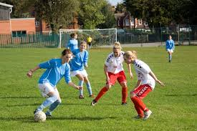
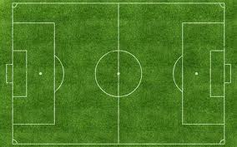

Slide 6
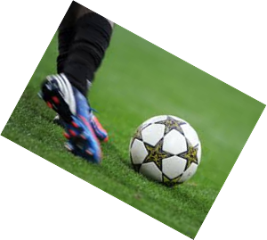
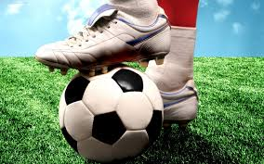
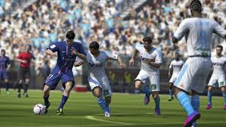
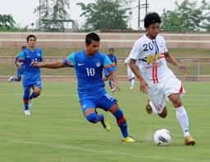
পূর্ব জ্ঞান যাচাই

Slide 7
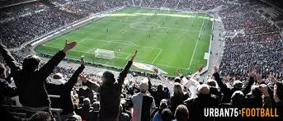
ফুটবল মাঠ

Slide 8

পাঠ শিরোনাম
দলগত খেলা ফুটবল

Slide 9
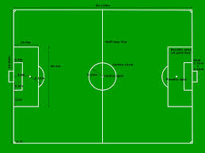
ফুটবল খেলার আইন কানুন সমূহ
ফুটবল খেলার আইন প্রথমটি মাঠ।

Slide 10

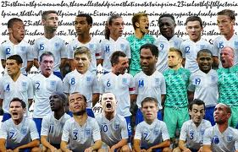
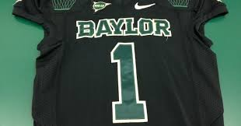
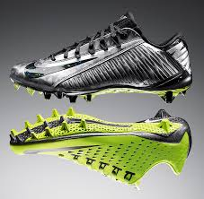
ফুটবল আইনের দ্বিতীয় বল।
ফুটবল আইনের তৃতীয়টি হলো খেলোয়াড়ের সংখ্যা।
ফুটবল আইনের চতুর্থটি হলো খেলোয়াড়দের সরঞ্জাম।

Slide 11
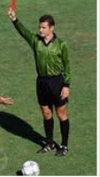

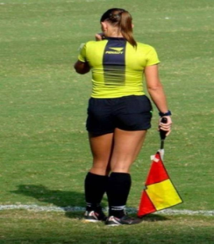



ফুটবল খেলার আইন পঞ্চমটি হলো রেফারি।
ফুটবল আইন ষষ্টটি হলো সহকারী রেফারি।
৪৫মিঃ+১৫মিঃ+৪৫মিঃ=১০৫মিঃ
ফুটবল খেলার আইন সপ্তমটি হলো খেলার সময়।

Slide 12
দলীয় কাজ
ফুটবল খেলার আইন গুলো লিখ ।
ফুটবল খেলার সময় কখন লিখ ।
একটি ফুটবল খেলার মাঠের দৈঘ্য
প্রস্থ্য লিখ ।

Slide 13

একক কাজ
ফুটবল খেলার খেলোয়াড়দের সরঞ্জাম গুলো কি কি লেখ?

Slide 14

মূল্যায়ন
১। গোল পোস্টের উচ্চতা কত? ২। দুই গোল পোস্টের মাঝের দূরত্ব কত গজ। ৩।ফুটবল খেলার আইন কয়টি।

Slide 15

বাড়ির কাজ
* বাংলাদেশের ফুটবল খেলার মান উন্নয়নে সরকারের কি কি পদক্ষেপ নেওয়া উচিত তা তুমি লেখ?

Slide 16
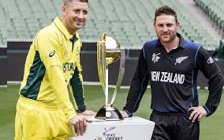
ধন্যবাদ

